Slide 1
Диаграмма классов
Лекция 10

Slide 2
Изучаемые вопросы
Уровни диаграмм классов.
Элементы диаграммы классов.
Отношения между классами на диаграмме классов.
Изображение объектов и интерфейсов на диаграмме классов.
Пример построения диаграммы классов.

Slide 3
Уровни диаграмм классов
Диаграмма классов (class diagram) представляет собой некоторый граф, вершинами которого являются элементы типа «классификатор», которые связаны различными типами структурных отношений. Следует заметить, что диаграмма классов может также содержать интерфейсы, пакеты, отношения и даже отдельные экземпляры, такие как объекты и связи.
Диаграмма классов служит для представления статической структуры модели системы в терминологии классов объектно-ориентированного программирования. Диаграмма классов может отражать, в частности, различные взаимосвязи между отдельными сущностями предметной области, такими как объекты и подсистемы, а также описывает их внутреннюю структуру и типы отношений. На данной диаграмме не указывается информация о временных аспектах функционирования системы. С этой точки зрения диаграмма классов является дальнейшим развитием концептуальной модели проектируемой системы.

Slide 4
Уровни диаграмм классов
Уровень | Что отражает диаграмма | Этап, на котором используется
концептуальный уровень | связи между основными понятиями предметной области | анализ
уровень спецификаций | интерфейсы классов предметной области, т. е. связи объектов этих классов | проектирование
уровень реализации | поля и методы конкретных классов | Проектирование и реализация

Slide 5
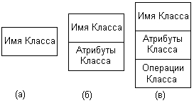
Элементы диаграммы классов
Классы.
Класс (class) в языке UML служит для обозначения множества объектов, которые обладают одинаковой структурой, поведением и отношениями с объектами из других классов.
Графически класс изображается в виде прямоугольника, который дополнительно может быть разделен горизонтальными линиями на разделы или секции. В этих разделах могут указываться имя класса, атрибуты (переменные) и операции (методы).

Slide 6
Имя класса должно быть уникальным в пределах пакета, который описывается некоторой совокупностью диаграмм классов (возможно, одной диаграммой). Оно указывается в первой верхней секции прямоугольника. В дополнение к общему правилу наименования элементов языка UML, имя класса записывается по центру секции имени полужирным шрифтом и должно начинаться с заглавной буквы. Рекомендуется в качестве имен классов использовать существительные, записанные по практическим соображениям без пробелов. Необходимо помнить, что именно имена классов образуют словарь предметной области при ООАП.
Класс может не иметь экземпляров или объектов. В этом случае он называется абстрактным классом, а для обозначения его имени используется наклонный шрифт (курсив). В языке UML принято общее соглашение о том, что любой текст, относящийся к абстрактному элементу, записывается курсивом. Данное обстоятельство является семантическим аспектом описания соответствующих элементов языка UML.

Slide 7
Во второй сверху секции прямоугольника класса записываются его атрибуты (attributes) или свойства. Каждому атрибуту класса соответствует отдельная строка текста, которая состоит из квантора видимости атрибута, имени атрибута, его кратности, типа значений атрибута и, возможно, его исходного значения:
<квантор видимости><имя атрибута>[кратность]:
<тип атрибута> = <исходное значение>{строка-свойство}
Квантор видимости может принимать одно из трех возможных значений и, соответственно, отображается при помощи специальных символов:
Символ "+" обозначает атрибут с областью видимости типа общедоступный (public). Атрибут с этой областью видимости доступен или виден из любого другого класса пакета, в котором определена диаграмма.
Символ "#" обозначает атрибут с областью видимости типа защищенный (protected). Атрибут с этой областью видимости недоступен или невиден для всех классов, за исключением подклассов данного класса.
И, наконец, знак "-" обозначает атрибут с областью видимости типа закрытый (private). Атрибут с этой областью видимости недоступен или невиден для всех классов без исключения.

Slide 8
Имя атрибута представляет собой строку текста, которая используется в качестве идентификатора соответствующего атрибута и поэтому должна быть уникальной в пределах данного класса. Имя атрибута является единственным обязательным элементом синтаксического обозначения атрибута.
Кратность атрибута характеризует общее количество конкретных атрибутов данного типа, входящих в состав отдельного класса. В общем случае кратность записывается в форме строки текста в квадратных скобках после имени соответствующего атрибута:
[нижняя_граница1 .. верхняя_граница1]
В качестве примера рассмотрим следующие варианты задания кратности атрибутов.
[0..1] означает, что кратность атрибута может принимать значение О или 1. При этом 0 означает отсутствие значения для данного атрибута.
[0..*] означает, что кратность атрибута может принимать любое положительное целое значение большее или равное 0. Эта кратность может быть записана короче в виде простого символа – [*].
[1.:*] означает, что кратность атрибута может принимать любое положительное целое значение большее или равное 1.
[1..5] означает, что кратность атрибута может принимать любое значение из чисел: 1, 2, 3, 4, 5.
Если кратность атрибута не указана, то по умолчанию принимается ее значение равное 1..1, т. е. в точности 1.

Slide 9
Тип атрибута представляет собой выражение, семантика которого определяется языком спецификации соответствующей модели. В нотации UML тип атрибута иногда определяется в зависимости от языка программирования, который предполагается использовать для реализации данной модели. В простейшем случае тип атрибута указывается строкой текста, имеющей осмысленное значение в пределах пакета или модели, к которым относится рассматриваемый класс.
При задании атрибутов могут быть использованы две дополнительные синтаксические конструкции – это подчеркивание строки атрибута и пояснительный текст в фигурных скобках.
Подчеркивание строки атрибута означает, что соответствующий атрибут может принимать подмножество значений из некоторой области значений атрибута, определяемой его типом. Эти значения можно рассматривать как набор однотипных записей или массив, которые в совокупности характеризуют каждый объект класса.

Slide 10

Отношения между классами на диаграмме классов
1. Отношение зависимости в общем случае указывает некоторое семантическое отношение между двумя элементами модели или двумя множествами таких элементов, которое не является отношением ассоциации, обобщения или реализации. Отношение зависимости графически изображается пунктирной линией между соответствующими элементами со стрелкой на одном из ее концов («->» или «<-»).
Отношение зависимости используется в такой ситуации, когда некоторое изменение одного элемента модели может потребовать изменения другого зависимого от него элемента модели. Стрелка направлена от класса-клиента зависимости к независимому классу или классу-источнику.

Slide 11
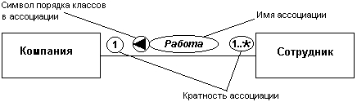
2. Отношение ассоциации соответствует наличию некоторого отношения между классами. Данное отношение обозначается сплошной линией с дополнительными специальными символами, которые характеризуют отдельные свойства конкретной ассоциации.
Наиболее простой случай данного отношения – бинарная ассоциация. Она связывает в точности два класса и, как исключение, может связывать класс с самим собой. Для бинарной ассоциации на диаграмме может быть указан порядок следования классов с использованием треугольника в форме стрелки рядом с именем данной ассоциации. Направление этой стрелки указывает на порядок классов, один из которых является первым (со стороны треугольника), а другой – вторым (со стороны вершины треугольника). Отсутствие данной стрелки рядом с именем ассоциации означает, что порядок следования классов в рассматриваемом отношении не определен.

Slide 12
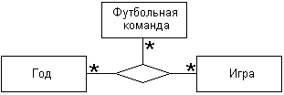
Тернарная ассоциация и ассоциации более высокой арности в общем случае называются N-арной ассоциацией. Такая ассоциация связывает некоторым отношением 3 и более классов, при этом один класс может участвовать в ассоциации более чем один раз.
N-арная ассоциация графически обозначается ромбом, от которого ведут линии к символам классов данной ассоциации. В этом случае ромб соединяется с символами соответствующих классов сплошными линиями. Обычно линии проводятся от вершин ромба или от середины его сторон. Имя N-арной ассоциации записывается рядом с ромбом соответствующей ассоциации.
Порядок классов в N-арной ассоциации, в отличие от порядка множеств в отношении, на диаграмме не фиксируется. Некоторый класс может быть присоединен к ромбу пунктирной линией. Это означает, что данный класс обеспечивает поддержку свойств соответствующей N-арной ассоциации, а сама N-арная ассоциация имеет атрибуты, операции и/или ассоциации.

Slide 13
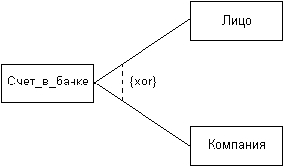
Частным случаем отношения ассоциации является так называемая исключающая ассоциация (Xor-association). Семантика данной ассоциации указывает на тот факт, что из нескольких потенциально возможных вариантов данной ассоциации в каждый момент времени может использоваться только один ее экземпляр. На диаграмме классов исключающая ассоциация изображается пунктирной линией, соединяющей две и более ассоциации, рядом с которой записывается строка-ограничение «{хог}».

Slide 14

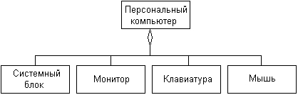
3. Отношение агрегации имеет место между несколькими классами в том случае, если один из классов представляет собой некоторую сущность, включающую в себя в качестве составных частей другие сущности.
Графически отношение агрегации изображается сплошной линией, один из концов которой представляет собой незакрашенный внутри ромб. Этот ромб указывает на тот из классов, который представляет собой «целое». Остальные классы являются его «частями»

Slide 15

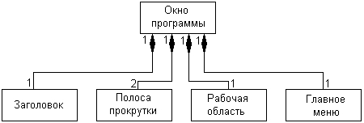
4. Отношение композиции. Отношение композиции, как уже упоминалось ранее, является частным случаем отношения агрегации. Это отношение служит для выделения специальной формы отношения «часть-целое», при которой составляющие части в некотором смысле находятся внутри целого. Специфика взаимосвязи между ними заключается в том, что части не могут выступать в отрыве от целого, т. е. с уничтожением целого уничтожаются и все его составные части.

Slide 16

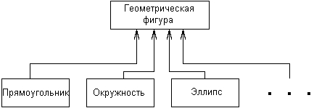
5. Отношение обобщения. Применительно к диаграмме классов данное отношение описывает иерархическое строение классов и наследование их свойств и поведения. При этом предполагается, что класс-потомок обладает всеми свойствами и поведением класса-предка, а также имеет свои собственные свойства и поведение, которые отсутствуют у класса-предка.

Slide 17

Изображение объектов и интерфейсов на диаграмме классов
Интерфейсы являются элементами диаграммы вариантов использования и были рассмотрены ранее. Однако при построении диаграммы классов отдельные интерфейсы могут уточняться и в этом случае для их изображения используется специальный графический символ – прямоугольник класса с ключевым словом или стереотипом «interface».

Slide 18
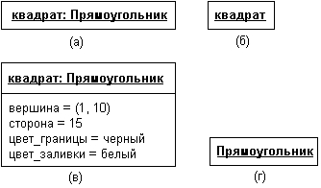
Объект (object) является отдельным экземпляром класса, который создается на этапе выполнения программы. Он имеет свое собственное имя и конкретные значения атрибутов.
Для графического изображения объектов используется такой же символ прямоугольника, что и для классов. Отличия проявляются при указании имен объектов, которые в случае объектов обязательно подчеркиваются. При этом запись имени объекта представляет собой строку текста «имя объекта:имя класса», разделенную двоеточием. Атрибуты объектов принимают конкретные значения.

Slide 19
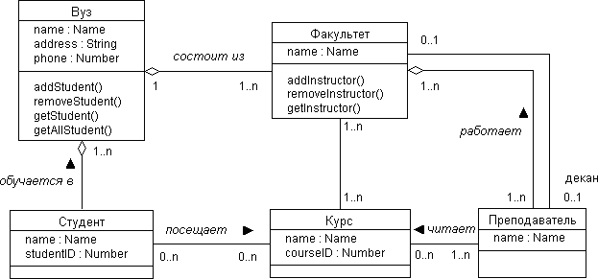
Пример построения диаграммы классов

Slide 20
